Slide 1
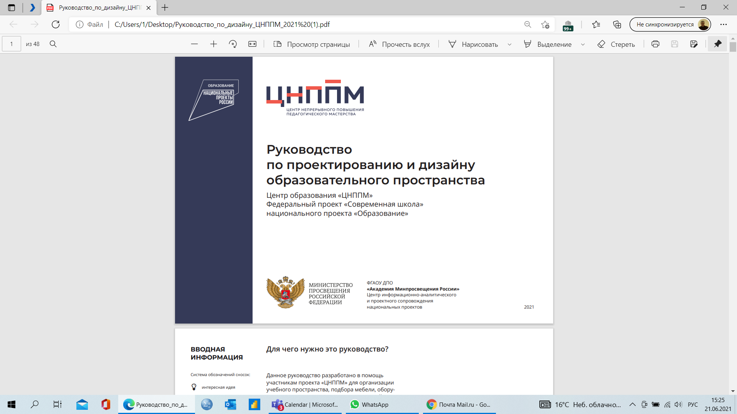
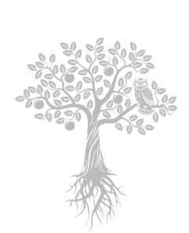
Деятельность
муниципальных методических служб в региональной системе научно-методического сопровождения педагогических работников и управленческих кадров
Директор Центра теории, методики управления и качества образования, к.б.н. Соболева Е.В.
Доцент Центра теории, методики управления и качества образования, к.ф.н. Назаров М.С.

Slide 2
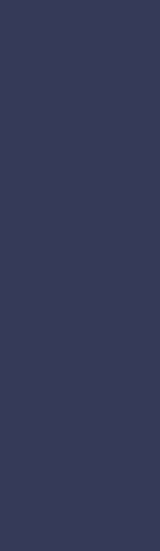
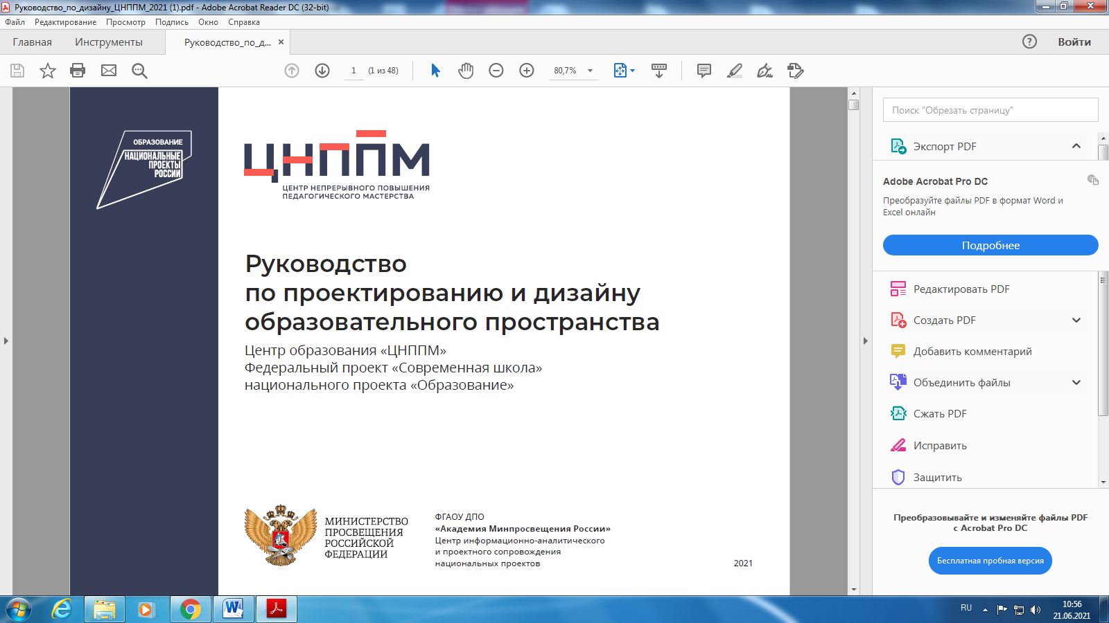
КОНЦЕПЦИЯ
создания единой федеральной системы научно-методического сопровождения педагогических работников и управленческих кадров
Концепция разработана в рамках исполнения: Указа Президента Российской Федерации от 21 июля 2020 г. № 474 «О национальных целях развития Российской Федерации на период до 2030 года»

Slide 3
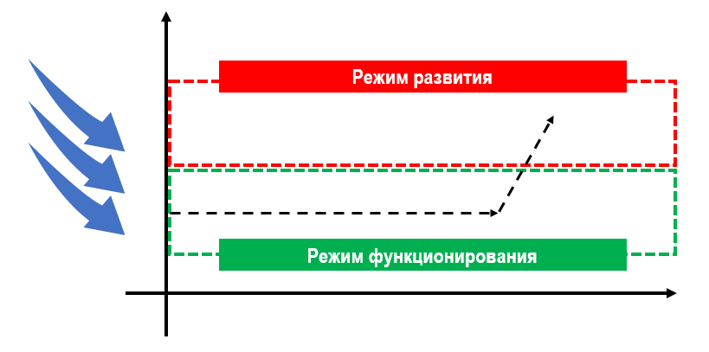

Slide 4
РОЛЬ МУНИЦИПАЛЬНЫХ МЕТОДИЧЕСКИХ СЛУЖБ
ИННОВАЦИОННЫЙ ПРОЦЕСС
ВЫЗОВ
ПРОБЛЕМА
ИННОВАЦИОННОЕ РЕШЕНИЕ
ОСВОЕНИЕ
ВНЕДРЕНИЕ
ИННОВАЦИЯ

Slide 5
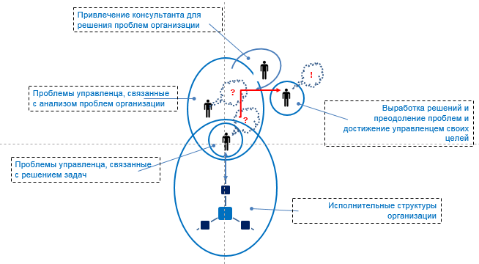
РОЛЬ МУНИЦИПАЛЬНЫХ МЕТОДИЧЕСКИХ СЛУЖБ
УПРАВЛЕНЧЕСКОЕ КОНСУЛЬТИРОВАНИЕ
Разновидность экспертной помощи в области управления образованием
УПРАВЛЕНЧЕСКОЕ КОНСУЛЬТИРОВАНИЕ
предполагает наличие специалиста – носителя особой квалификации (компетенций) в области совершенствовании управления образованием

Slide 6
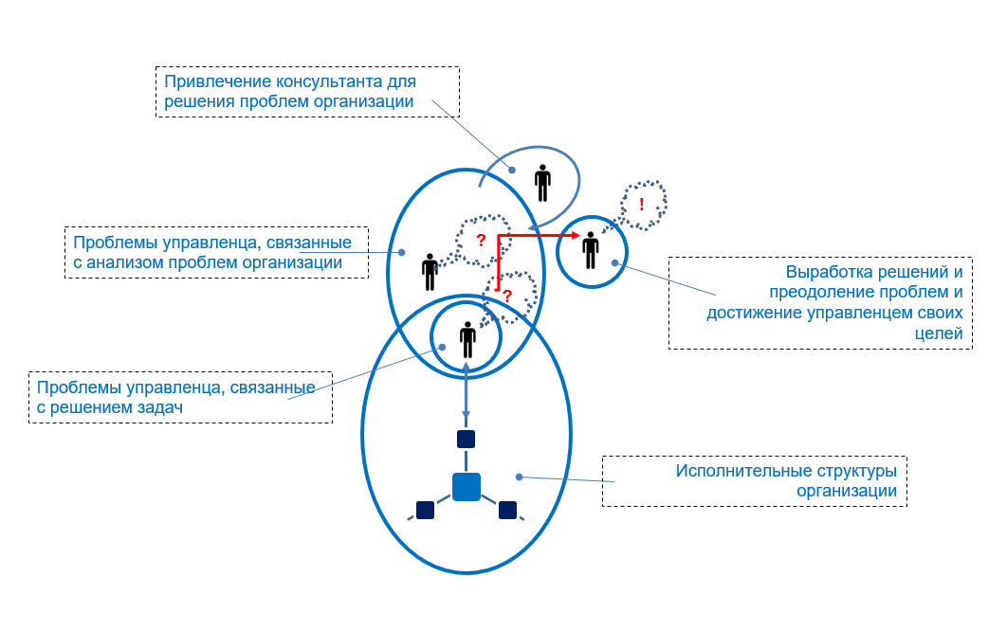

РОЛЬ МУНИЦИПАЛЬНЫХ МЕТОДИЧЕСКИХ СЛУЖБ
!
Функциональная грамотность
Цифровая образовательная среда
Качество образования
Качество управления образованием
Профессиональное развитие учителей
?

Slide 7

РОЛЬ МУНИЦИПАЛЬНЫХ МЕТОДИЧЕСКИХ СЛУЖБ
КОНСАЛТИНГ (СОПРОВОЖДЕНИЕ) - ПРОЦЕСС, НАПРАВЛЕННЫЙ НА РАЗРЕШЕНИЕ АКТУАЛЬНЫХ ДЛЯ УПРАВЛЕНЧЕСКИХ КАДРОВ ПРОБЛЕМ ПРОФЕССИОНАЛЬНОЙ ДЕЯТЕЛЬНОСТИ
Организационная диагностика
Выработка решений
Разработка реализационных процессов

